Slide 1




Bài giảng thiết kế bởi Vũ Hồng
LH: FB Vũ Hồng | https://www.facebook.com/vuhong1972 | hongvu7219@gmail.com
Chào mừng các con đến với tiết học Tiếng Việt
Notes:
Bài giảng được thiết kế bởi: Vũ Hồng
LH: FB Vũ Hồng | https://www.facebook.com/vuhong1972/ | hongvu7219@gmail.com

Slide 2



Bài giảng thiết kế bởi Vũ Hồng
LH: FB Vũ Hồng | https://www.facebook.com/vuhong1972 | hongvu7219@gmail.com
Khởi động
Notes:
Bài giảng được thiết kế bởi: Vũ Hồng
LH: FB Vũ Hồng | https://www.facebook.com/vuhong1972/ | hongvu7219@gmail.com

Slide 3





Bài giảng thiết kế bởi Vũ Hồng
LH: FB Vũ Hồng | https://www.facebook.com/vuhong1972 | hongvu7219@gmail.com
VẺ
ĐẸP
QUANH
EM
Notes:
Bài giảng được thiết kế bởi: Vũ Hồng
LH: FB Vũ Hồng | https://www.facebook.com/vuhong1972/ | hongvu7219@gmail.com

Slide 4

Thứ ngày tháng năm 2022
Bài giảng thiết kế bởi Vũ Hồng
LH: FB Vũ Hồng | https://www.facebook.com/vuhong1972 | hongvu7219@gmail.com
Tiếng Việt( tiết 3)
Tập viết: Chữ hoa S
Notes:
Bài giảng được thiết kế bởi: Vũ Hồng
LH: FB Vũ Hồng | https://www.facebook.com/vuhong1972/ | hongvu7219@gmail.com

Slide 5
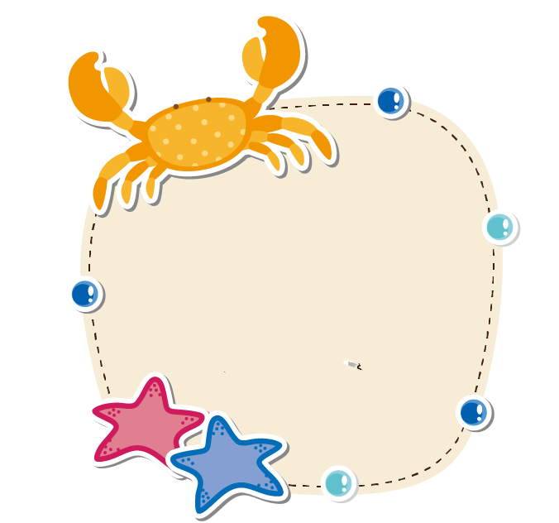

Bài giảng thiết kế bởi Vũ Hồng
LH: FB Vũ Hồng | https://www.facebook.com/vuhong1972 | hongvu7219@gmail.com
Tiết 3
Notes:
Bài giảng thiết kế bởi Vũ Hồng
Liên hệ FB: Vũ Hồng

Slide 6




Bài giảng thiết kế bởi Vũ Hồng
LH: FB Vũ Hồng | https://www.facebook.com/vuhong1972 | hongvu7219@gmail.com
1.Viết chữ hoa
Notes:
Bài giảng được thiết kế bởi: Vũ Hồng
LH: FB Vũ Hồng | https://www.facebook.com/vuhong1972/ | hongvu7219@gmail.com

Slide 7

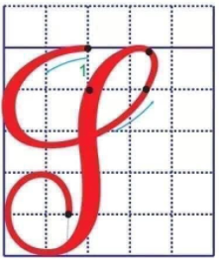

Quan sát và nêu chiều cao, độ rộng của chữ hoa S ?
Bài giảng thiết kế bởi Vũ Hồng
LH: FB Vũ Hồng | https://www.facebook.com/vuhong1972 | hongvu7219@gmail.com
Chữ hoa S gồm mấy nét?
Notes:
Bài giảng được thiết kế bởi: Vũ Hồng
LH: FB Vũ Hồng | https://www.facebook.com/vuhong1972/

Slide 8

Chọn ý đúng nhất:
Bài giảng thiết kế bởi Vũ Hồng
LH: FB Vũ Hồng | https://www.facebook.com/vuhong1972 | hongvu7219@gmail.com
- Con chữ S cỡ vừa cao mấy ô li ?
a) 5 ô li
b) 4 ô li
c) 6 ô li
Notes:
Bài giảng được thiết kế bởi: Vũ Hồng
LH: FB Vũ Hồng | https://www.facebook.com/vuhong1972/

Slide 9

Chọn ý đúng nhất:
Bài giảng thiết kế bởi Vũ Hồng
LH: FB Vũ Hồng | https://www.facebook.com/vuhong1972 | hongvu7219@gmail.com
- Con chữ S cỡ nhỏ cao mấy ô li ?
a) 3 ô li
b) 2 ô li rưỡi
c) 2 ô li
Notes:
Bài giảng được thiết kế bởi: Vũ Hồng
LH: FB Vũ Hồng | https://www.facebook.com/vuhong1972/

Slide 10
Chọn ý đúng nhất:
Bài giảng thiết kế bởi Vũ Hồng
LH: FB Vũ Hồng | https://www.facebook.com/vuhong1972 | hongvu7219@gmail.com
- Con chữ S cỡ vừa rộng mấy ô li ?
a) 5 ô li
b) 4 ô li rưỡi
c) 3 ô li rưỡi
Notes:
Bài giảng được thiết kế bởi: Vũ Hồng
LH: FB Vũ Hồng | https://www.facebook.com/vuhong1972/

Slide 11
Chọn ý đúng nhất:
Bài giảng thiết kế bởi Vũ Hồng
LH: FB Vũ Hồng | https://www.facebook.com/vuhong1972 | hongvu7219@gmail.com
- Con chữ S gồm mấy nét?
a) 1 nét
b) 2 nét
c) 3 nét
Notes:
Bài giảng được thiết kế bởi: Vũ Hồng
LH: FB Vũ Hồng | https://www.facebook.com/vuhong1972/

Slide 12
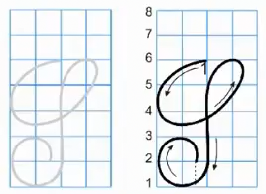
VIDEO HƯỚNG DẪN VIẾT CHỮ HOA S cỡ lớn
Bài giảng thiết kế bởi Vũ Hồng
LH: FB Vũ Hồng | https://www.facebook.com/vuhong1972 | hongvu7219@gmail.com
Notes:
Bài giảng được thiết kế bởi: Vũ Hồng
LH: FB Vũ Hồng | https://www.facebook.com/vuhong1972/

Slide 13
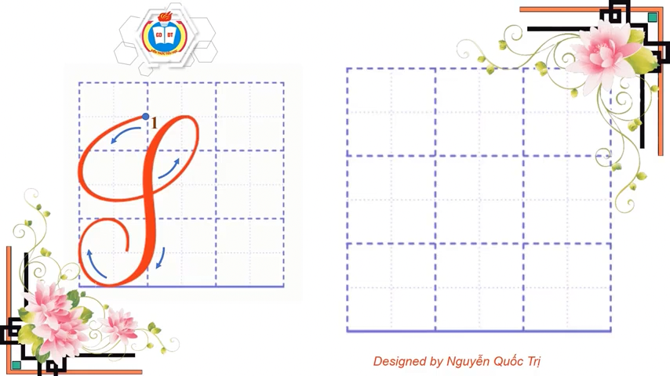
VIDEO HƯỚNG DẪN VIẾT CHỮ HOA S cỡ nhỏ
Bài giảng thiết kế bởi Vũ Hồng
LH: FB Vũ Hồng | https://www.facebook.com/vuhong1972 | hongvu7219@gmail.com
Notes:
Bài giảng được thiết kế bởi: Vũ Hồng
LH: FB Vũ Hồng | https://www.facebook.com/vuhong1972/

Slide 14




Bài giảng thiết kế bởi Vũ Hồng
LH: FB Vũ Hồng | https://www.facebook.com/vuhong1972 | hongvu7219@gmail.com
2.Viết ứng dụng
Notes:
Bài giảng được thiết kế bởi: Vũ Hồng
LH: FB Vũ Hồng | https://www.facebook.com/vuhong1972/ | hongvu7219@gmail.com

Slide 15

Bài giảng thiết kế bởi Vũ Hồng
LH: FB Vũ Hồng | https://www.facebook.com/vuhong1972 | hongvu7219@gmail.com
SuĒ chảy rŉ rách qua khe đá.
Notes:
Bài giảng được thiết kế bởi: Vũ Hồng
LH: FB Vũ Hồng | https://www.facebook.com/vuhong1972/ | hongvu7219@gmail.com

Slide 16
Viết câu ứng dụng
2 li
Bài giảng thiết kế bởi Vũ Hồng
LH: FB Vũ Hồng | https://www.facebook.com/vuhong1972 | hongvu7219@gmail.com
SuĒ chảy rŉ rách qua khe đá.
11111111111111111111
- Chữ cái nào được viết hoa?
- Chữ S
- Những chữ cái nào cao 2,5 ô li?
- Chữ g, y, h,
- Những chữ còn lại cao mấy ô li?
- Chữ còn lại cao 1 ô li
- Khoảng cách giữa các con chữ như thế nào?
- Khoảng cách bằng một con chữ o.
Notes:
Bài giảng được thiết kế bởi: Vũ Hồng
LH: FB Vũ Hồng | https://www.facebook.com/vuhong1972/ | hongvu7219@gmail.com

Slide 17


Bài giảng thiết kế bởi Vũ Hồng
LH: FB Vũ Hồng | https://www.facebook.com/vuhong1972 | hongvu7219@gmail.com
S
LUYỆN
VIẾT
SuĒ
S
SuĒ
SuĒ chảy rŉ rách qua khe đá.
Notes:
Bài giảng được thiết kế bởi: Vũ Hồng
LH: FB Vũ Hồng | https://www.facebook.com/vuhong1972/ | hongvu7219@gmail.com

Slide 18

Bài giảng thiết kế bởi Vũ Hồng
LH: FB Vũ Hồng | https://www.facebook.com/vuhong1972 | hongvu7219@gmail.com
LUYỆN VIẾT VÀO VỞ.
Notes:
Bài giảng được thiết kế bởi: Vũ Hồng
LH: FB Vũ Hồng | https://www.facebook.com/vuhong1972/ | hongvu7219@gmail.com
Bài giảng được thiết kế bởi: Vũ Hồng
LH: FB Vũ Hồng | https://www.facebook.com/vuhong1972/ | hongvu7219@gmail.com

Slide 19



Bài giảng thiết kế bởi Vũ Hồng
LH: FB Vũ Hồng | https://www.facebook.com/vuhong1972 | hongvu7219@gmail.com
Củng cố
và dặn dò
Notes:
Bài giảng thiết kế bởi Vũ Hồng
Liên hệ FB: Vũ Hồng

Slide 20

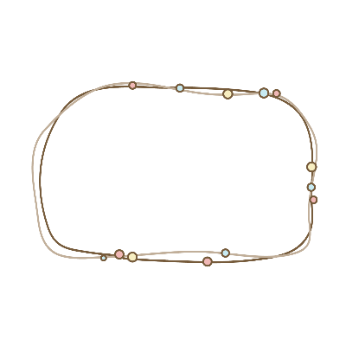

Bài giảng thiết kế bởi Vũ Hồng
LH: FB Vũ Hồng | https://www.facebook.com/vuhong1972 | hongvu7219@gmail.com
Tạm biệt và hẹn gặp lại
Notes:
Bài giảng được thiết kế bởi: Vũ Hồng
LH: FB Vũ Hồng | https://www.facebook.com/vuhong1972/ | hongvu7219@gmail.com

